Slide 1

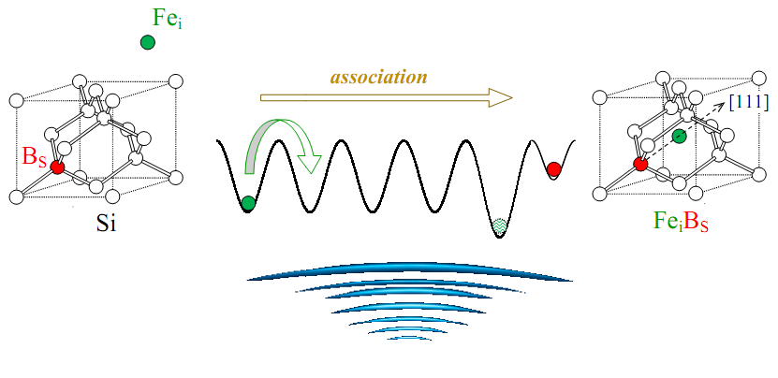
Вплив залізовмісних комплексів на вольт-амперні характеристики кремнієвих структур з p-n переходом

Slide 2
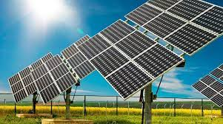
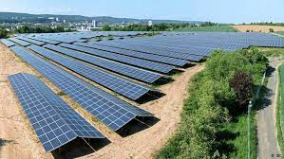
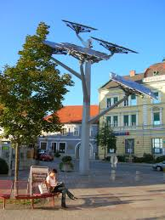
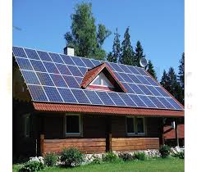
2022 р, ЄС
203 ТВт⋅год
(7,3%)

Slide 3
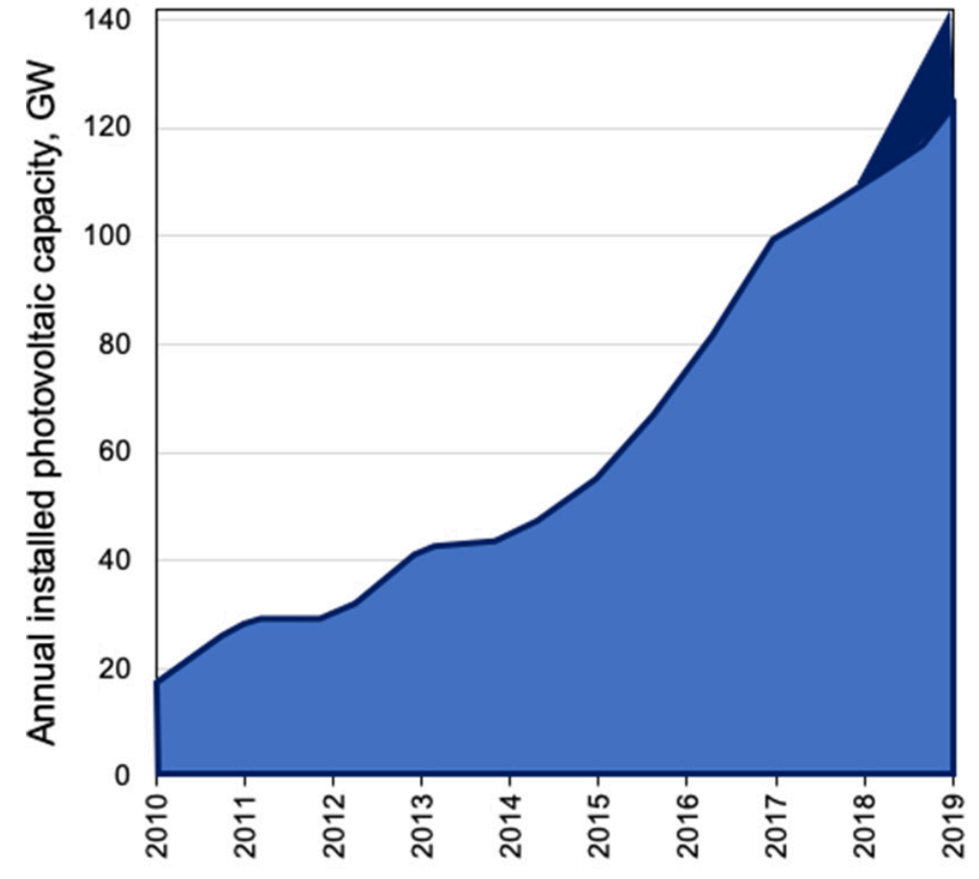

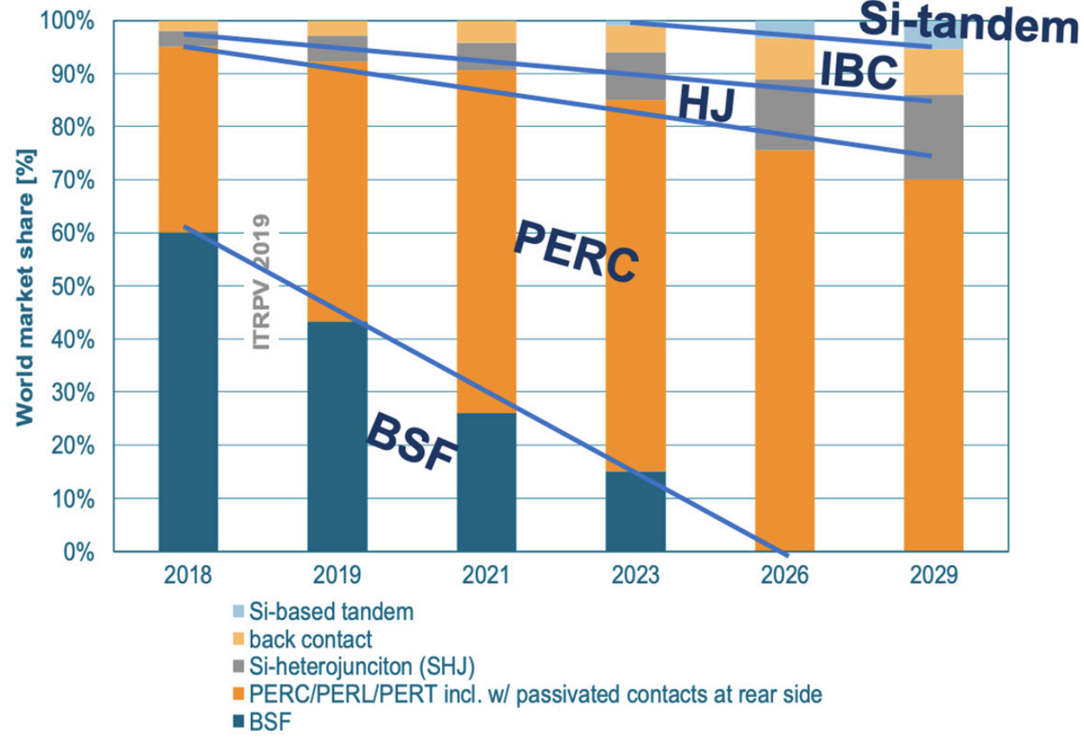
90% виробленої енергії припадає на кремнієві сонячні елементи
частка монокристалічного кремнію – близько 84%

Slide 4
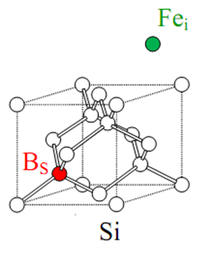
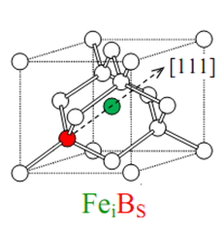
залізо – одна з найпоширеніших та найшкідливіших металевих домішок в кремнієвих сонячних елементах

Slide 5

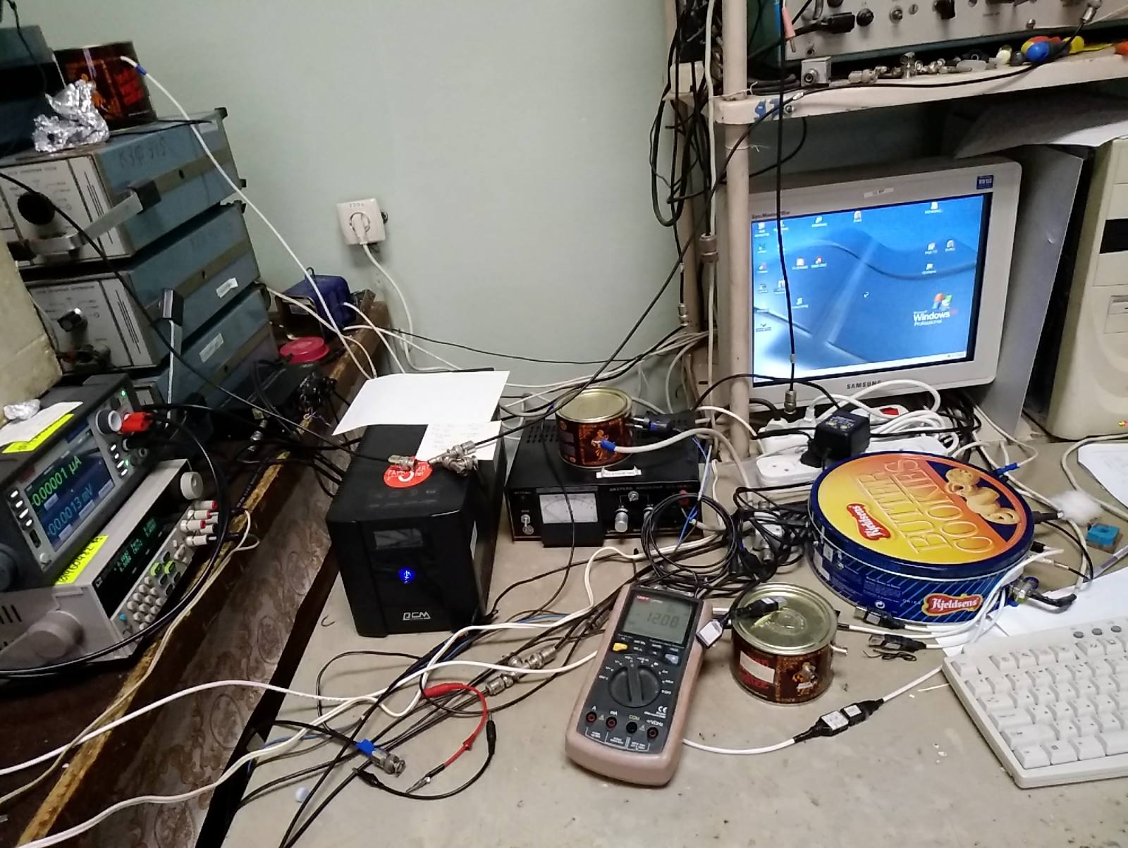
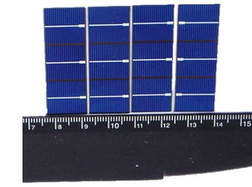
експериментальне дослідження вольт-амперних характеристик кремнієвих сонячних елементів з різним вмістом заліза

Slide 6
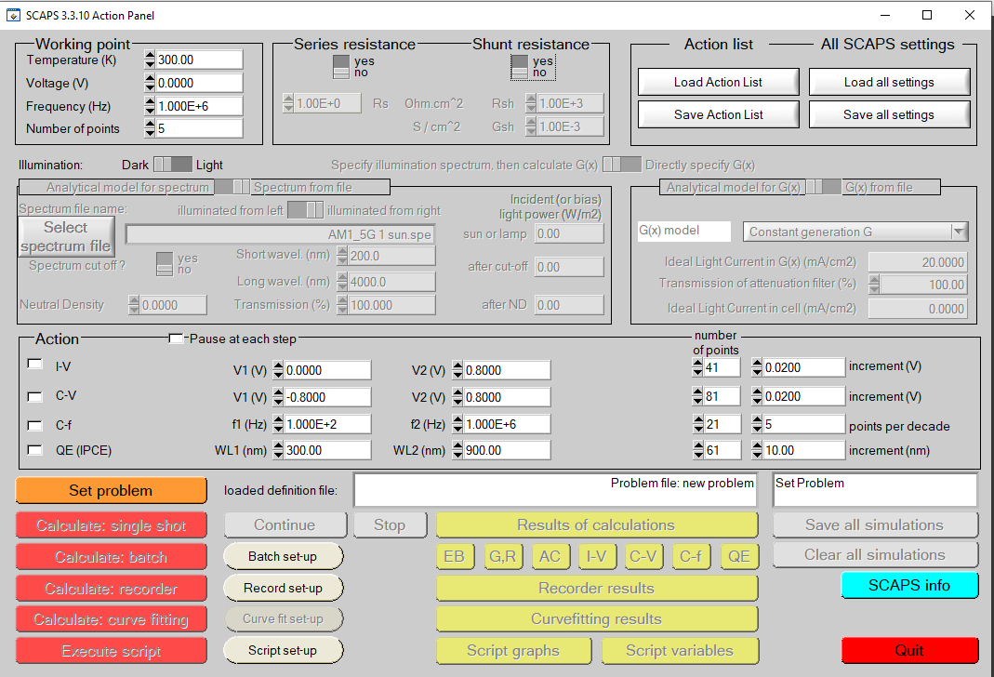
моделювання вольт-амперних характеристик кремнієвих сонячних елементів з різним вмістом заліза в програмному пакеті SCAPS

